Slide 1
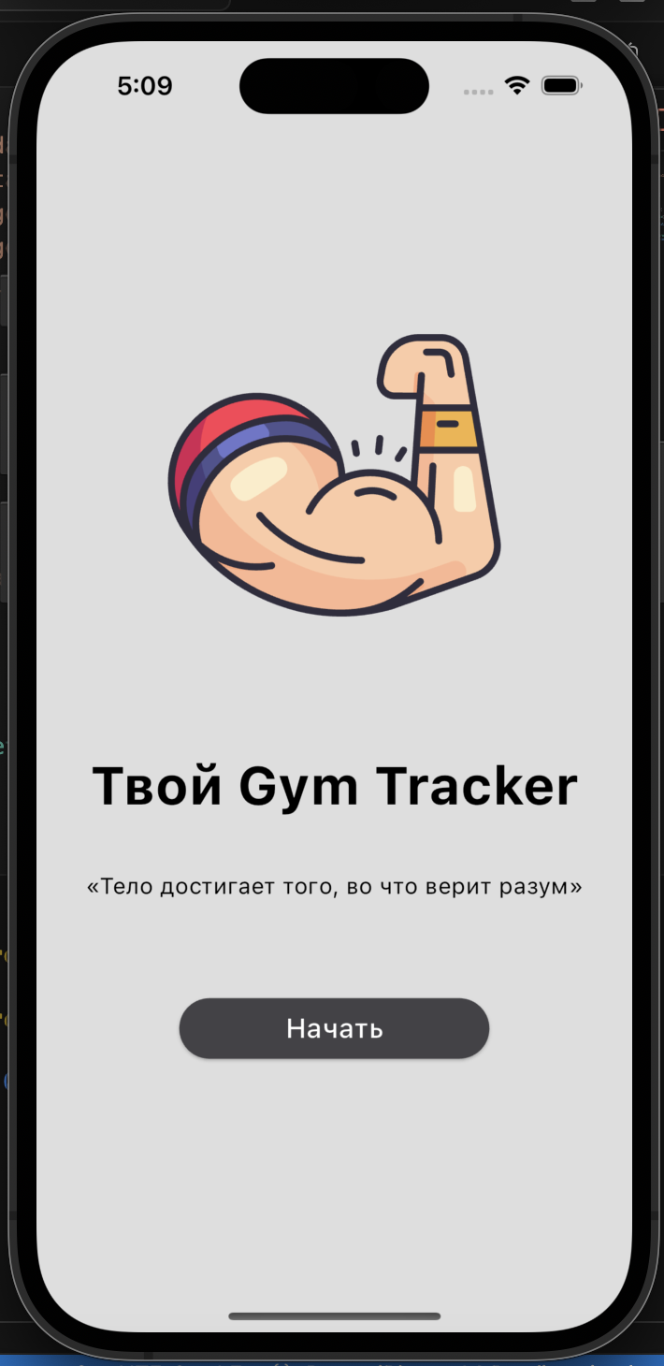
Gym Tracker
Твой трекер привычек

Slide 2
Gym Tracker предлагает пользователям удобный способ отслеживать и улучшать свои тренировки в зале. Он позволяет записывать данные о тренировках, включая упражнения, количество повторений, вес поднятых грузов. Пользователи могут создавать персонализированные планы тренировок, устанавливать цели и отслеживать свой прогресс.
Себестоимость проекта составила - 0 рублей
Конкурентные преимущества:
- Простой интерфейс
- Дешевизна проекта
- Красивый дизайн

Slide 3
https://youtube.com/shorts/YU_xCD8Q4JI

